Slide 1
KAKO UČINITI INTERNET SIGURNIJI

Slide 2
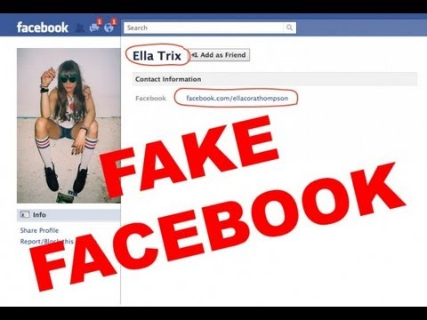
Koji su rizici?
lažni profili korisnika,
komunikacija s neprikladnim ljudima,
narušavanje osobnog online ugleda,

Slide 3
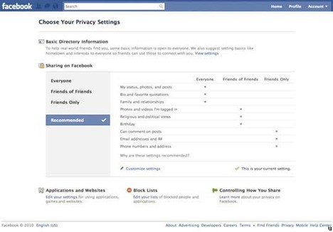
izlaganje neprikladnog sadržaja,
mogućnost za zlostavljanje elektroničkim putem,
previše osobnih podatka objavljenih na internetu.

Slide 4
Sigurno ponašanje na internetu
Korištenje Internetom u sebi nosi mnoge prednosti kao što je učenje te veća dostupnost informacijama i komunikacijskim kanalima. Međutim, kao što smo već napomenuli, Internet nosi mnoge rizike i opasnosti, posebice za djecu i mlade koji ih uvijek nisu svjesni.

Slide 5
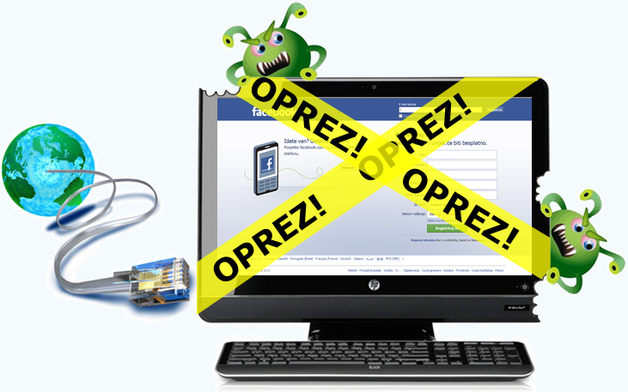
Internet kao svjetska komunikacijska mreža je zapravo jedna vrsta ‘živog bića’ i ima identična pravila ponašanja kao i u ne-cyber prostoru, to jest, u stvarnom životu izvan skrivenih avatara i mreže. Stoga, vrlo je bitno naučiti kako se sigurno i odgovorno ponašati na Internetu.

Slide 6
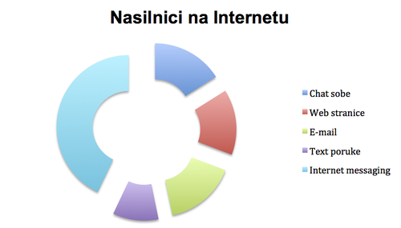
Europska istraživanja pokazuju kako su zapravo djeca nekritična prema informacijama na Internetu i vjeruju skoro svakoj informaciji koja je objavljena. Također, pokazano je da 60% djece koja su nasilnici putem Interneta su zapravo i sami bili žrtve nasilja. Jedan od alarmantnijih podataka je taj da se čak 34% djece između 9 i 13 godina koristi Facebook-om.

Slide 7
Savjeti za roditelje:
Naglasite djeci i mladima da budu pažljivi kome daju broj mobitela.
Neka pažljivo koriste chat usluge putem mobitela.
Ako dobiju poruku s nepoznatog broja, neka ne odgovaraju, već neka obavezno vama pokažu broj (sačuvajte poruku kao dokaz).
Naučite ih kako ne trebaju odgovarati ni na poznate brojeve ako se zbog sadržaja poruke osjećaju loše ili neugodno.
Objasnite djeci kako šala može lako od smiješne postati uvredljiva, i to da, ako su ljuti, mogu učiniti nešto zbog čega poslije mogu požaliti. Istaknite im da budu pažljivi kada šalju poruke drugima.

Slide 8
Prednosti interneta:
Jednostavnost korištenja i povezivanja. Iako obuhvaća gotovo sva računala povezivanje je za korisnika neprimjetno, a od uporabe internetskih usluga dijeli nas pokretanje web preglednika
Pristup obrazovnim sadržajima. Internet najčešće uspoređujemo s velikom knjižnicom. Znanje postaje dostupno svima, lako je pronaći sve moguće sadržaje.
Pristup zabavnim sadržajima. Jednako kao i obrazovne tako i zabavne sadržaje možeš pronaći na vrlo jednostavan način i sve ti je dostupno za nekoliko sekundi. Možeš odigrati mnoštvo online igrica, pregledati filmove i poslušati glazbu, samo pripazi na autorska prava.

Slide 9
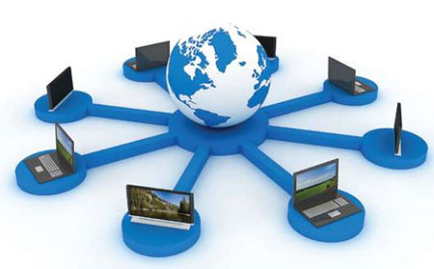

Slide 10
Nedostaci interneta:
sadržaj može stvarati bilo koja osoba spojena na Internet, teško je razlikovati istiniti sadržaj od lažnoga
-u komunikaciji interneta nikad nisi sam, na danas popularnom chatu najlakše se predstaviti kao netko drugi
-uz mnoštvo pozitivnih, obrazovnih i zabavnih sadržaja postoji i neželjeni sadržaj, pornografija, elektroničko zlostavljanje i sl.

Slide 11
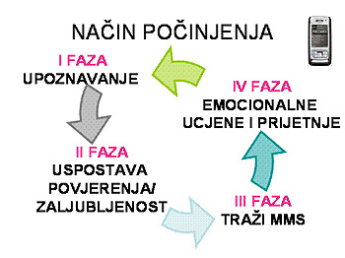

Slide 12
Zaključak:
Internet je nezamjenjiv medij za razmjenu informacija i komunikacija, a sve njegove zamke možemo izbjeći svojim odgovornim ponašanjem.

Slide 13
NAPRAVILE:
VALENTINA SIMON I HELENA MATIJAŠEVIĆ

